Slide 1
灯光
第一章

Slide 2
【教学目的】
熟悉了解灯光的属性、了解灯光雾以及灯光特效、精确调节灯光的强度和颜色
【学习重点】
掌握灯光的属性参数调节以及精确调节强度和颜色，创建和使用灯光雾

Slide 3
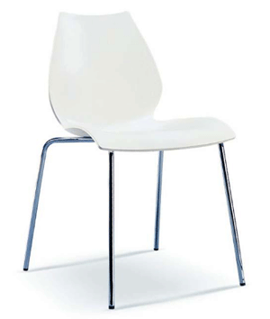
目录
CONTENTS
常用灯光类型
1
灯光特效
2
照明用光的种类
3
三点照明案例
4
室内布光案例
5

Slide 4
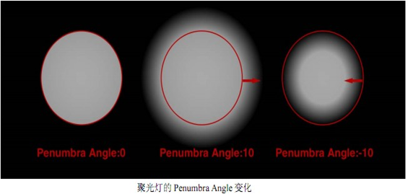
1.1 常用灯光类型
1.聚光灯（Spot Light）
控制灯光强度从中心到边缘减弱的速率。
有效范围是0 到无限大，滑块为0 到 255。值为0 时无衰减。
通常配合 Penumbra Angle 使用。

Slide 5
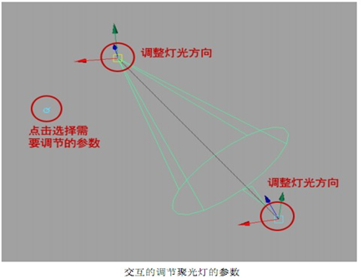
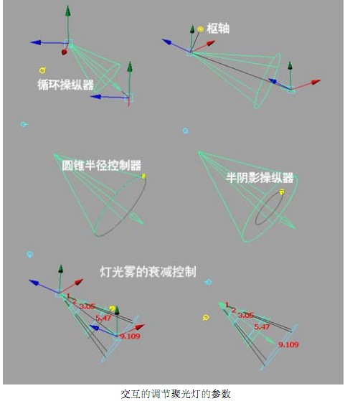
控制聚光的灯圆环内的照明(门缝光)
在聚光灯的属性面板，勾选Barn Doors，可以在聚光灯属性编辑器
顶部查看Light Shape和Intensity样本来预览灯光的照明效果，它
随聚光灯的值变化而变化

Slide 6
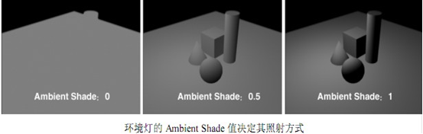
2. 环境灯 Ambient Light
Ambient Shade：是控制环境灯照射的方式，值为 0 时灯光来自所有的方向，
值为 1 时灯光来自环境灯所在的位置，类似于点光源。
使用环境灯场景一般将会变得平，显得没有层次，所以在实际制作时慎用

Slide 7
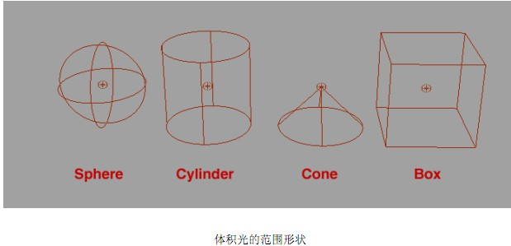
3.体积光 volume Light
Light Shape：决定灯光的物理形状 Box Sphere Cylinder Cone。Sphere 是默认的。

Slide 8
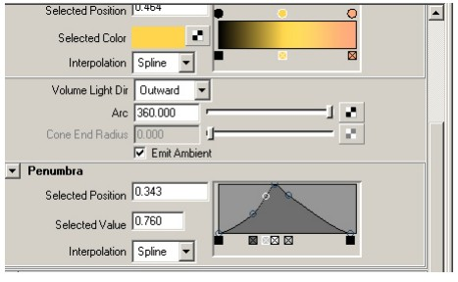
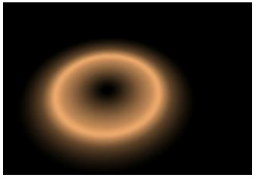
ColorRange:是指某个体积内从中心到边缘的颜色。通过改变梯度图上的之可以定义光线方现渐减或改变颜色。右边表示容积中心光线颜色。左边为边界颜色。
调节体积光的属性
用体积光调出的光环效果

Slide 9
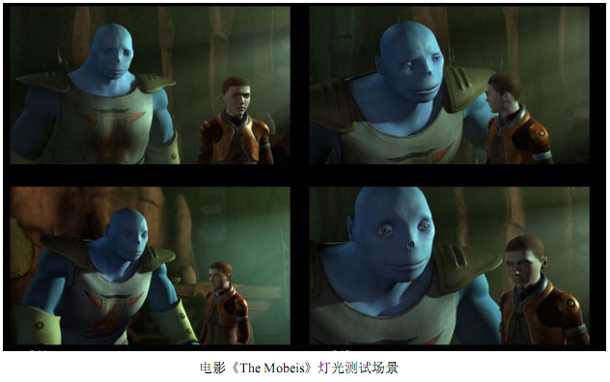
1.2 灯光特效
1.灯光雾（Light Fog）
在实际的灯光制作中经常用到灯光雾，通常用来模拟空气中的尘埃在光线中扬起，手电的光柱夜色中的树林灯一些效果，有时为了添加一些戏剧气氛，这在影视作品中是经常见的。

Slide 10
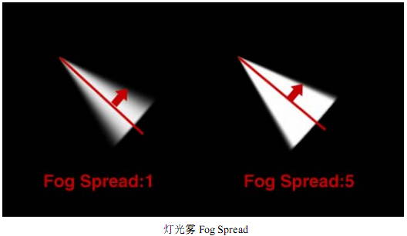
Fog Spread
控制灯光雾的传播面积，较大的 Fog Spread值用产生均匀亮度的雾越饱和，从聚光灯的锥体部分射出。较小的 Fog Spread值产生的雾在聚光灯光束中心部分比较亮。

Slide 11
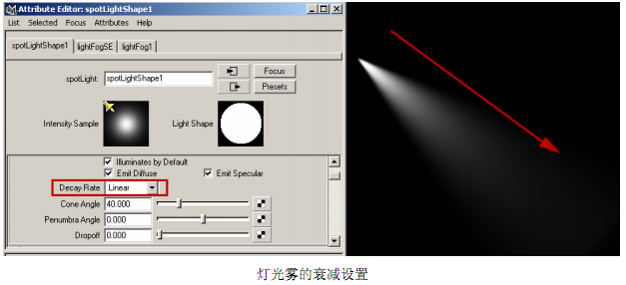

Slide 12
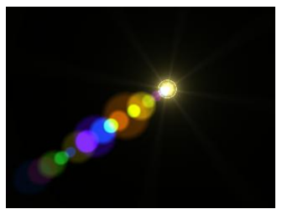
2.Light Glow
仅用于点光源，聚光灯，区域光和体积光。用来模拟发光体产生的辉光、镜头耀斑等类似光学特效。

Slide 13
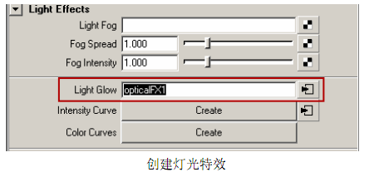
创建 Light Glow
单击 Light Glow 旁的贴图按钮时，maya 自动创建一个光学 FX 节点，并将其连接到灯光（辉光，光晕或镜头耀斑）上。即可创建一个 opticalFX1 节点，进入此节点。调节相应的参数。

Slide 14
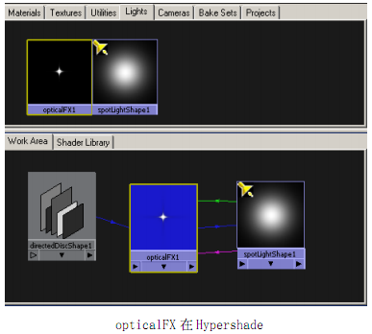

Slide 15
1.3 照明用光的种类
主光：塑造形象的主导光源，方向性明确。
辅助光：弥补主光的不足，用于照明物体的暗部。
轮廓光：勾勒物体的轮廓，多用逆光、侧逆光或后侧光，一般高于被照射的物体。
背景光：照明环境背景。
装饰光：弥补画面中布光不足的地方。

Slide 16
1.4 三点照明
三点照明：根据灯光的用途分为：主光、辅光、背光（否背景光）。
背光：在与摄像机和主光相对的位置，用来勾勒物体轮廓，使物体从背景中分离出来。
注意：辅光和背光可能是一盏灯光，也可能是一组灯光。

Slide 17
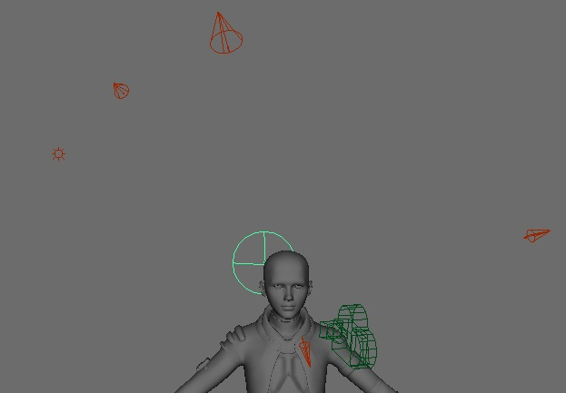
角色三点照明

Slide 18
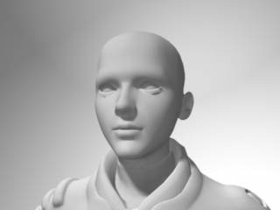
主光：聚光灯，强度1.2，圆锥角度45，半影50
辅光：1. 强度0.4，圆锥角30，半影20；2.补光，强度0.5，圆锥角20，半影20
背光：在主光与摄像机相对的位置，强度0.7；环境光，强度0.7，暗处理0.3
根据需要，可以添加背景光强度0.6，圆锥角108，半影138

Slide 19
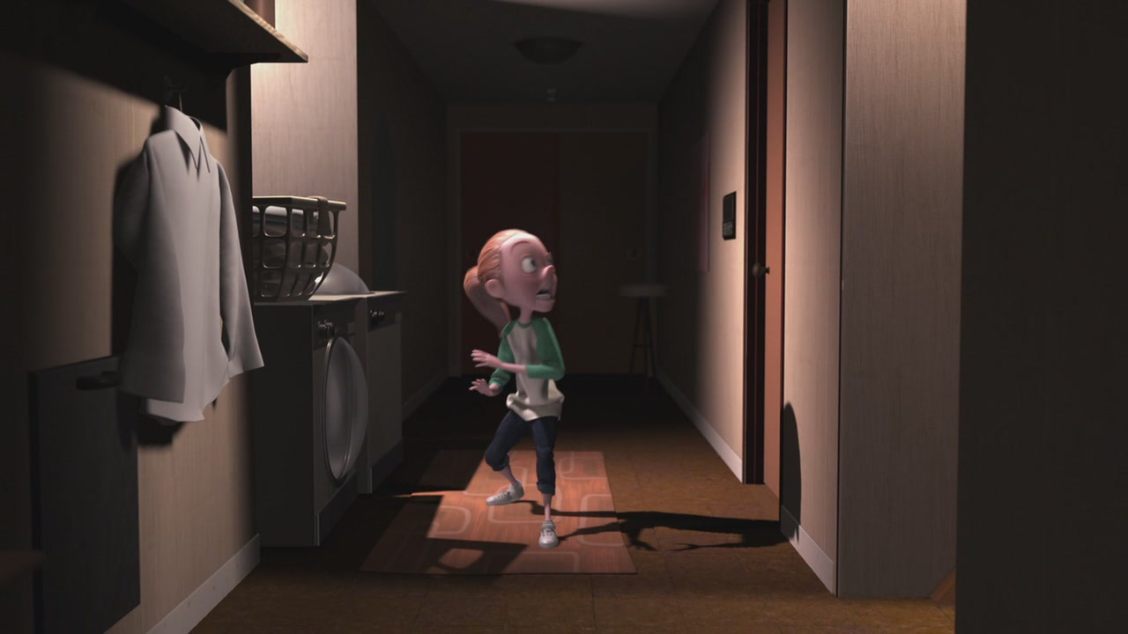
1.4 室内布光制作
主光源

Slide 20
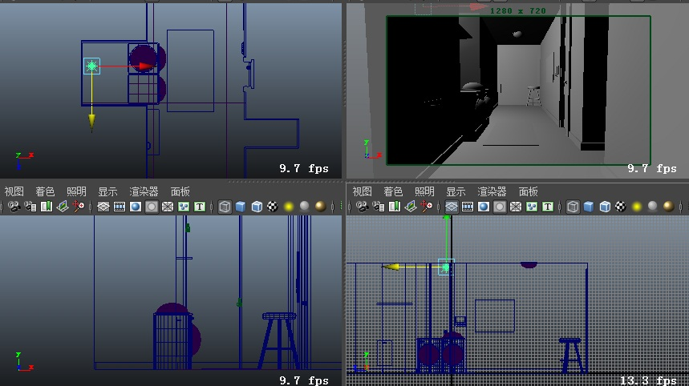
1.4 室内布光制作
制作过程
1.创建主光源：点光源，测试灯光的位置（深度贴图）
2.修改阴影为光线跟踪：半径2，光线数5，深度5

Slide 21
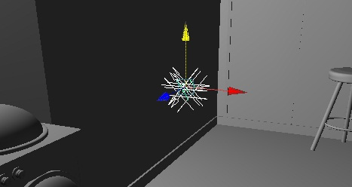
1.4 室内布光制作
制作过程
3.创建灯阵：平行光，Y轴倾斜30；为该灯光打组并复制2个，X轴旋转120，-120；再创建平行光， Y轴倾斜-90. 灯光强度

Slide 22
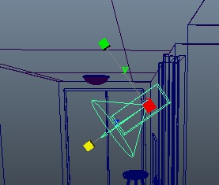
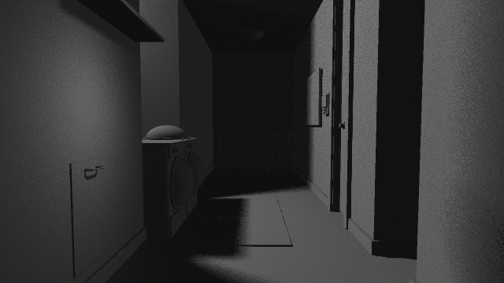
1.4 室内布光制作
制作过程
4.特殊灯光：外形+聚光灯

Slide 23
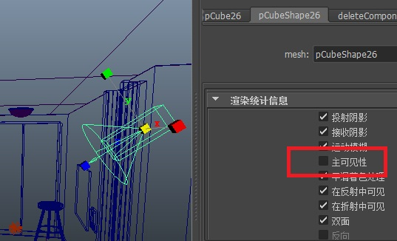
1.4 室内布光制作
制作过程
5.灯罩渲染的可见性

Slide 24
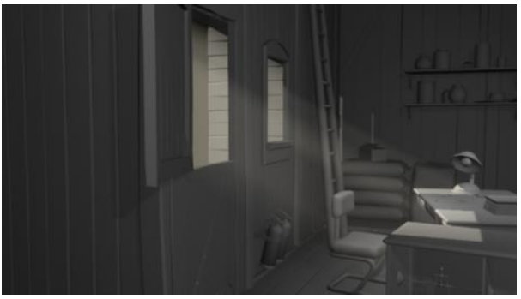
本章小结
1. 灯光的属性
2. 灯光雾以及灯光特效
3. 掌握灯光的属性参数调节以及精确调节强度和颜色

Slide 25
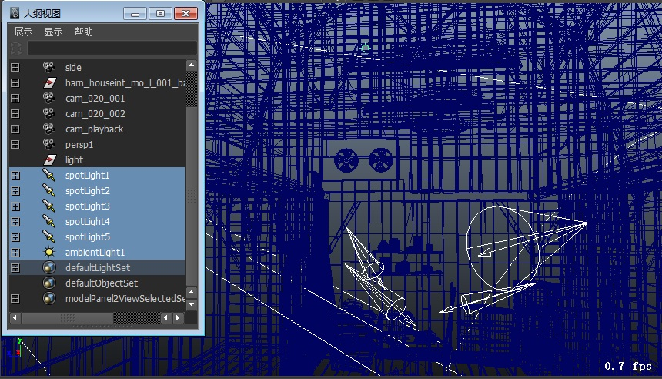

Slide 26
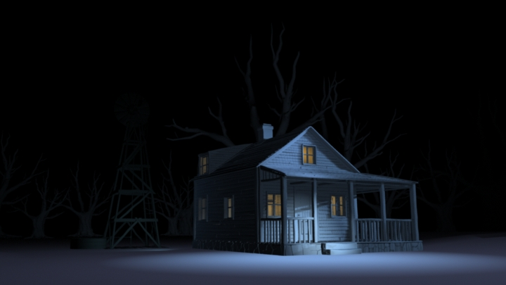

Slide 27
谢谢！

